Slide 1

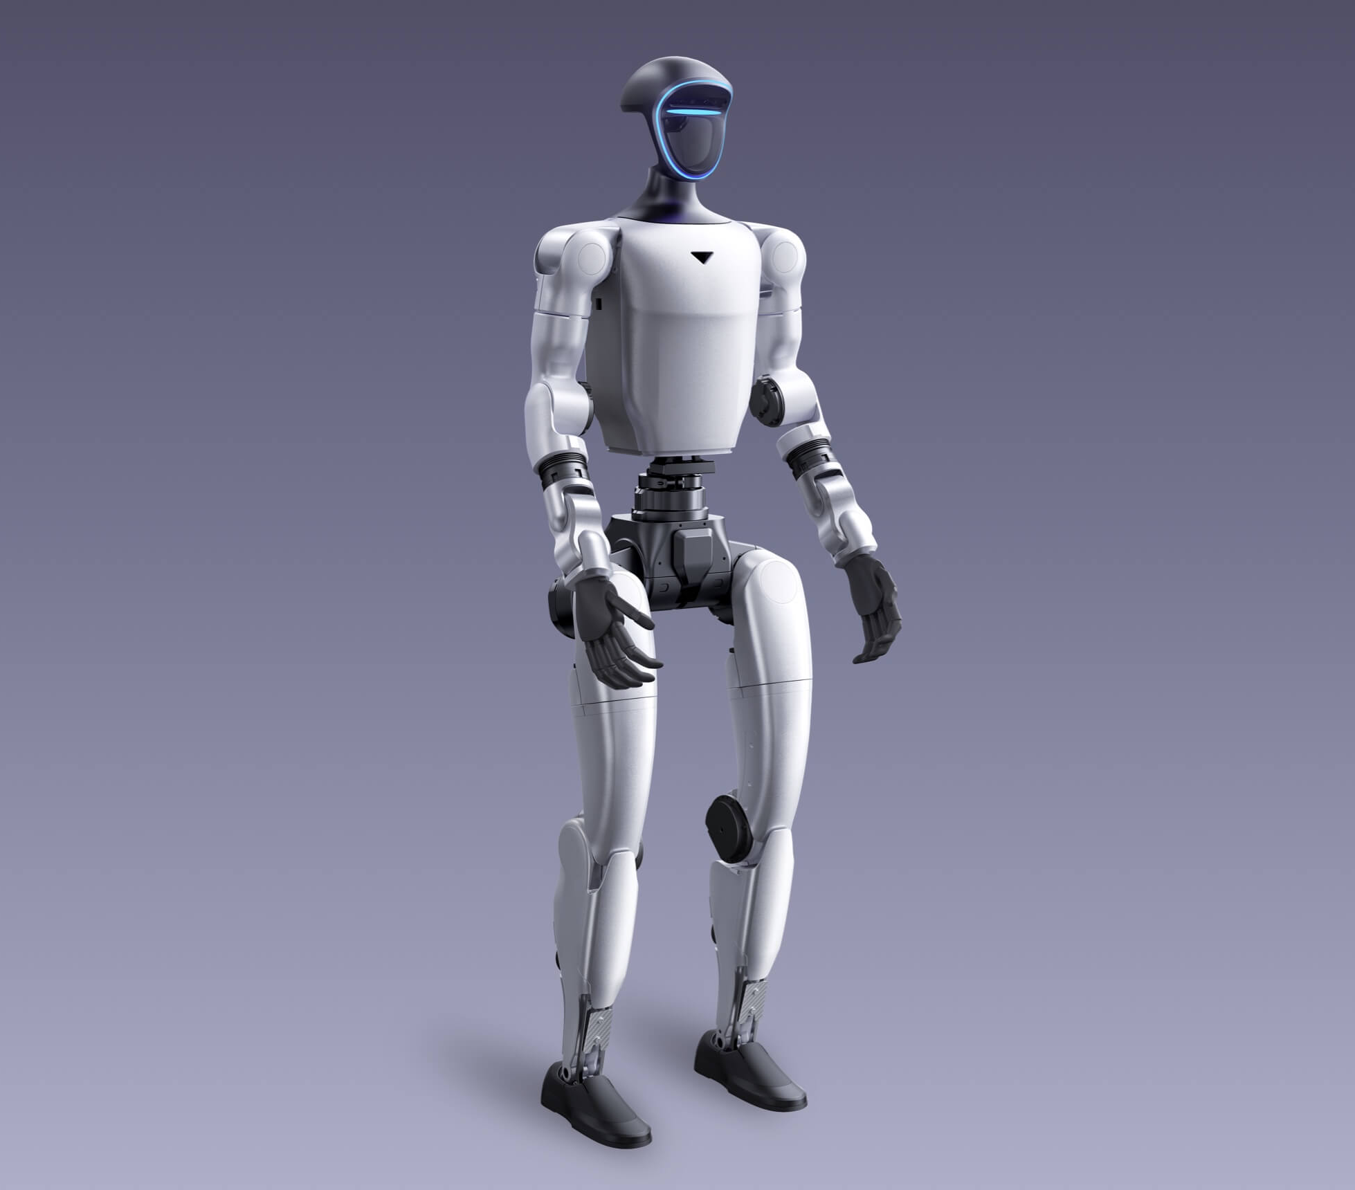
UNITREE ROBOTICS
G1
人形机器人
HUMANOID ROBOT
产品交流
G1 / G1 EDU · Product overview
CHEN LIKE / INDEPENDENT DESIGN CONCEPT
Notes:
陈李可独立市场物料概念。非宇树官方委托或发布稿。

Slide 2
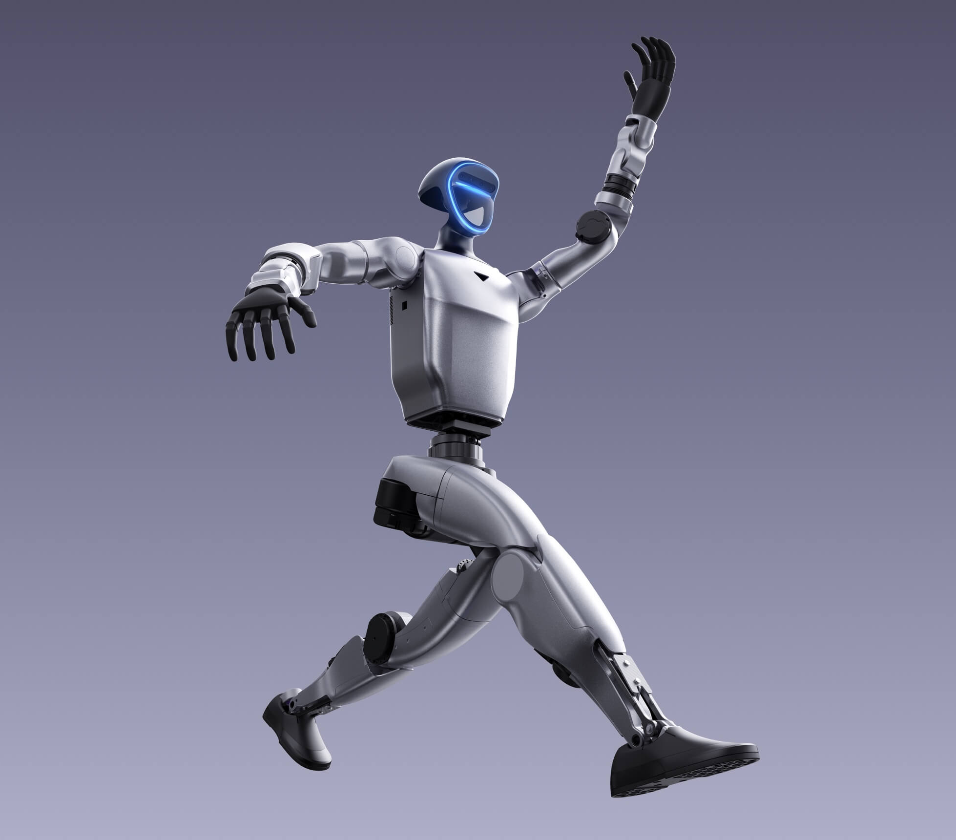
G1 / PRODUCT PRESENTATION
运动构型
MOTION & ARTICULATION
23
标准版全身自由度
Total degrees of freedom / G1
0–165°
膝关节活动范围
Knee joint range of motion
公开参数与系列动作示意。具体能力按型号、控制方式及交付状态确认。
02
Notes:
来源 S1。G1 标准版全身自由度 23，膝关节活动范围 0–165°。官方动作图片可能含选配。

Slide 3
G1 / PRODUCT PRESENTATION
配置选择
G1 & G1 EDU
G1
G1 EDU
标准版 / Standard
开发配置 / Development
全身自由度 Total DoF | 23 | 23–43
含电池重量 Weight including battery | ≈ 35 kg | ≈ 35+ kg
膝关节最大扭矩 Max. knee joint torque | 90 N·m | 120 N·m
手臂最大负载 Max. arm load | ≈ 2 kg | ≈ 3 kg
二次开发 Secondary development | 官网未列为支持 | 支持
负载随姿态变化，EDU 参数按选配变化。完整配置以官方确认为准。
03
Notes:
来源 S1。含电池重量约 35 kg、35 kg+。表中扭矩为膝关节最大值，不适用于全部关节。

Slide 4
G1 / PRODUCT PRESENTATION
站立与折叠
DIMENSIONS & HANDLING
1320
1.32
m
站立高度
690
Standing height
站立 / Standing
1320 × 450 × 200 mm
折叠 / Folded
690 × 450 × 300 mm
站立
折叠
尺寸顺序为高 × 宽 × 厚。右侧为高度关系示意，不是机器人结构图。
04
Notes:
来源 S1。可折叠构型和尺寸用于讨论运输与现场准备，不构成装箱规格或搬运承诺。

Slide 5
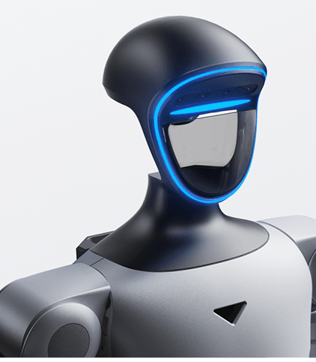
感知硬件
SENSING HARDWARE
3D LiDAR
三维激光雷达
Depth camera
深度相机
具体接口与感知输出，按交付版本确认。
官方系列局部图，图片归宇树所有。
05
Notes:
来源 S1。图像裁自官方概览图，仅展示感知硬件外观，不承诺导航、避障或识别等未经验证的应用性能。

Slide 6
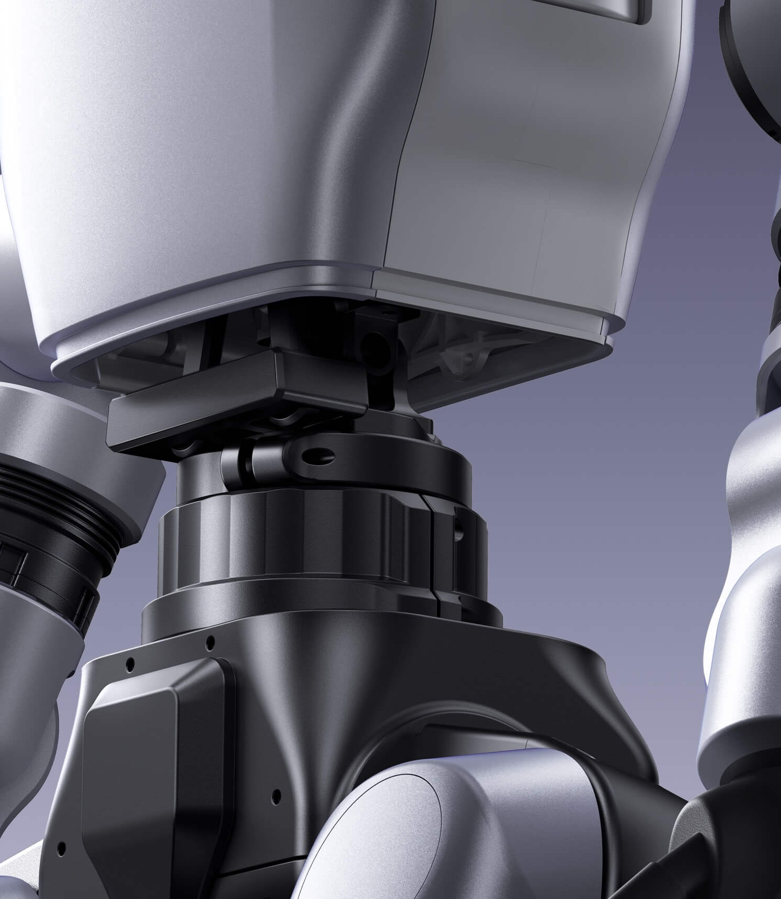
G1 / PRODUCT PRESENTATION
计算与连接
COMPUTING & CONNECTIVITY
8
核 CPU
8-core processor
Wi-Fi 6
无线连接 / Wireless
Bluetooth 5.2
蓝牙连接 / Bluetooth
图为整机机械细节，不是 CPU 安装位置示意。
06
Notes:
来源 S1。基础配置包含 8 核 CPU、Wi-Fi 6 和 Bluetooth 5.2。开发接口、扩展算力应按型号逐项确认。

Slide 7
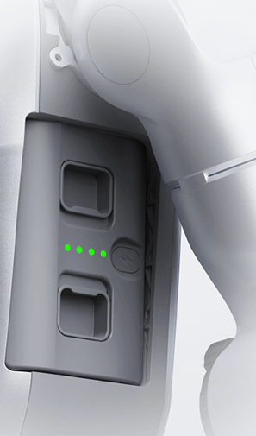
G1 / PRODUCT PRESENTATION
供电与续航
POWER & OPERATING CONDITIONS
9000
mAh
快拆电池
Quick-release battery
≈ 2 h
官网标称续航
实际时长随工况变化
Published runtime; conditions vary
现场演示还需确认电池数量、充电安排和演示节奏。
07
Notes:
来源 S1。9000 mAh 快拆电池，约 2 小时续航受工况影响。图片为官方电池细节。

Slide 8
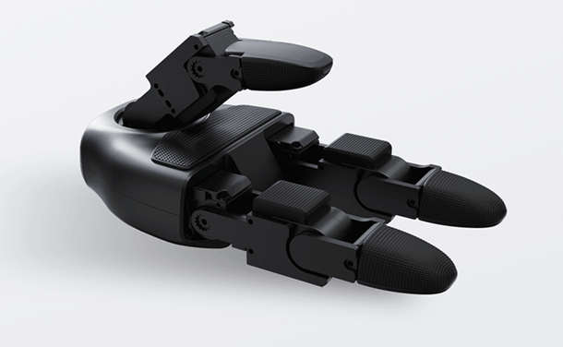
G1 / PRODUCT PRESENTATION
EDU 选配方向
G1 EDU / OPTIONAL CONFIGURATIONS
面向具体开发任务
Options depend on the development task.
手部与腕部
Hand & wrist
灵巧手、腕部自由度等选配
扩展计算模块
Compute module
具体型号与支持范围需确认
选配不属于全系标配。图为官方系列灵巧手示意，不代表具体订购清单。
08
Notes:
来源 S1。EDU 选项应与官方逐项确认。此处不列出未经确认的价格、库存和交期。

Slide 9
G1 / PRODUCT PRESENTATION
开发资源
OFFICIAL DEVELOPMENT RESOURCES
Unitree SDK2
接口确认
官方开发接口与示例
Interfaces
github.com/unitreerobotics/unitree_sdk2
Unitree MuJoCo
仿真与实机验证
官方仿真项目
Simulation & hardware validation
github.com/unitreerobotics/unitree_mujoco
开发资源入口不代表标准版默认支持二次开发。具体适配按硬件、软件版本与官方支持范围确认。
09
Notes:
S2：https://github.com/unitreerobotics/unitree_sdk2；S3：https://github.com/unitreerobotics/unitree_mujoco。

Slide 10
G1 / PRODUCT PRESENTATION
常见问题
QUESTIONS & ANSWERS
01
演示视频中的能力，都包含在交付中吗？
Does every demonstrated capability ship?
需要逐项确认。部分官方演示功能仍在开发或测试。
02
研究和二次开发，应该关注哪个版本？
Which version supports development?
先了解 EDU，再确认接口、算力与选配要求。
03
约 2 小时，是否适用于所有任务？
Is the published runtime universal?
续航随任务与使用条件变化，不代表所有工况。
04
选配模块是否包含在标准配置中？
Are optional modules included by default?
需要区分标准版、EDU 与选配，按交付清单确认。
以上用于帮助初次交流，不替代官方产品与交付确认。
10
Notes:
来源 S1。未虚构实际客户、售后政策、投资回报或可交付任务性能。

Slide 11
G1 / PRODUCT PRESENTATION
从目标到验证
A FOCUSED PRODUCT CONVERSATION
01
02
03
使用目标
配置需求
验证条件
Use objective
Configuration
Validation
展示体验、研究验证或开发探索
二次开发、接口与选配模块
场地、任务强度与测试内容
下一次交流可以聚焦到具体型号与验证内容。
建议的客户交流路径，非宇树官方服务承诺。
11
Notes:
此页为独立概念物料中的客户沟通结构。具体演示和验证须由适当人员按官方要求安排。

Slide 12
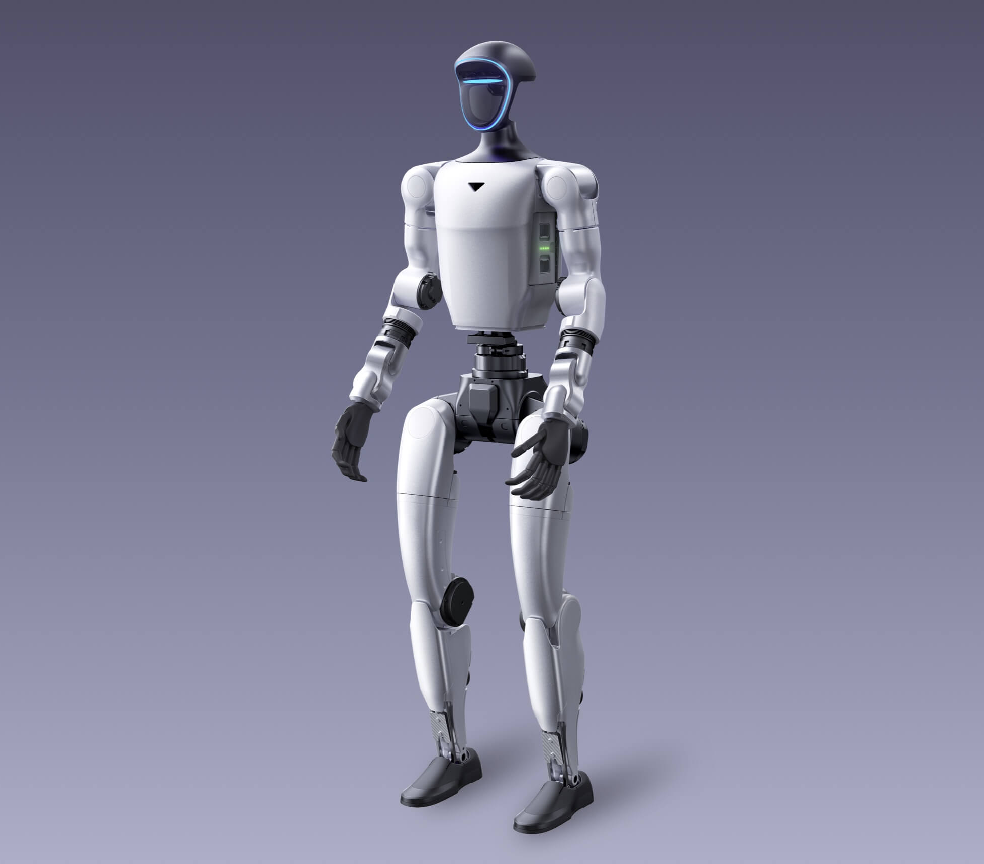
UNITREE ROBOTICS
G1
从你的使用目标开始
LET’S START WITH YOUR USE CASE
官方产品资料
unitree.com/g1/
陈李可独立产品物料概念 · 非宇树官方发布稿
Official imagery / Unitree · Public information checked 2026.11.03
12
Notes:
官方产品与图片来源：https://www.unitree.com/g1/。本方案为陈李可独立作品集中的市场物料概念，非官方发布文件。

